Slide 1
BUDIDAYA TERNAK DOMBA
BAGI PENYULUH
25 SEPTEMBER 2020
DINAS KETAHANAN PANGAN DAN PETERNAKAN

Slide 2
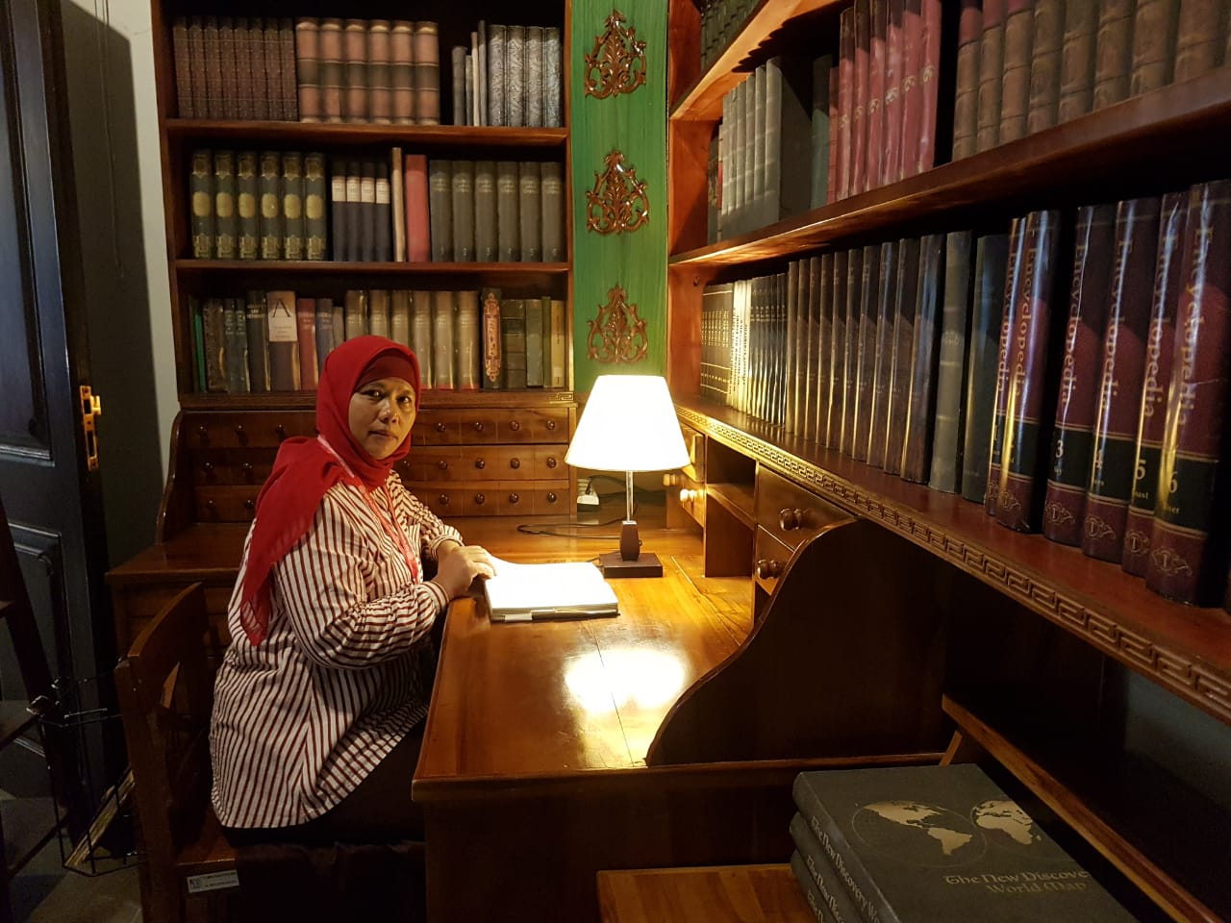
MIMI ROHAENI
DKPP PROV. JABAR
081220899716
Rohaeni.lili@gmail

Slide 3
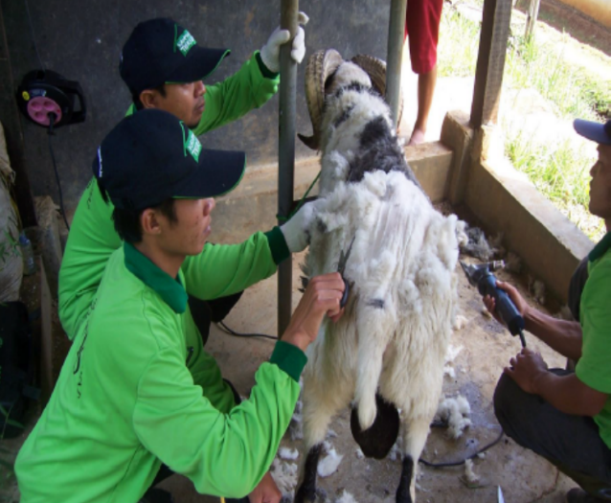
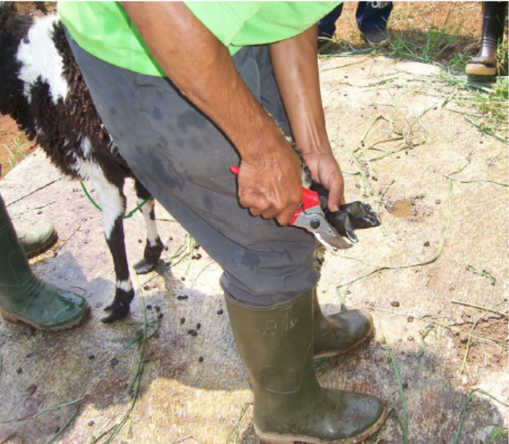
KANDANG INDIVIDU
1,5 X 2 M
WWW.LAVIEN.COM
MEMANDIKAN
1X /MINGGU
MENCUKUR BULU
1X/3-4 BULAN
POTONG KUKU
1X/ 6 BULAN
PEMELIHARAAN PEJANTAN

Slide 4
INDUK BUNTING
KANDANG
HIJAUAN BERKUALITAS
DOMBA BUNTING TUA HARUS DIPISAHKAN DALAM KANDANG TERPISAH DAN NYAMAN
60%
40%
MIN 1 JAM PERHARI, MEMPERMUDAH KELAHIRAN
EXERCISE
LEGUM-INDOGOFERA

Slide 5
CEMPE HARUS MENGISAP SUSU DARI PUNTING UNTUK MEPERTAHANKAN PRODUKSI AIR SUSU
INDUK LAKTASI KANDANG TERPISAH DENGAN KONDISI YANG BERSIH DAN KERING MENCEGAH MASTISTIS
INDUK LAKTASI

Slide 6
PENANGANAN CEMPE BARU LAHIR
Pada saat kelahiran :
Jika kelahiran berjalan secara alami dan normal, biarkan anak domba selayaknya diurus oleh induknya, tanpa perlu campur tangan peternak
Kecuali jika terjadi kelainan kelahiran, sesaat setelah lahir besihkan anak domba terutama pada bagian mulut dan hidung
Celupkan bagian tali pusat pada jodium tinctur
Biarkan beberapa saat sampai anak bisa berdiri (15 -30 menit)
Segera susukan anak ketika sudah bisa berdiri, jika induk mati berikan susu pengganti atau disusukan ke induk lain yang anaknya tunggal

Slide 7
CEMPE
Joao Carlos
3 Minggu Pertama :
Sepenuhnya mengkonsumsi susu
Konsumsi susu biasanya 1 – 2 kali per jam
Jika susu induk kurang berikan susu pengganti atau dapat juga susu murni sapi
Manager
3 - 4 Minggu Setelah Kelahiran :
Masih mengkonsumsi susu
Mulai belajar mengkonsumsi hijauan
Berikan hijauan ± 0,25 kg, sebaiknya dipisahkan dari pakan induk

Slide 8
SUSU PENGGANTI
U
Jika induk mati : ½ liter susu sapi/susu tepung + 1 sendok teh minyak ikan + 1 butir telur ayam + ½ sendok teh gula putih, diaduk rata. Berikan menggunakan dot. (pada saat kelahiran)
01
Susu lanjutan 1 – 7 hari : 3 sdm susu tepung + 1 gelas air + ½ sdt mentega + ½ sdm gula putih, aduk rata. Berikan 2 kali sehari.
02
03
Setiap minggu tambahkan 1 sdm susu tepung.
04
Lanjutkan pemberian sampai umur 2 bulan

Slide 9
6-12 BULAN
DOMBA MUDA
Berikan pakan sesuai dengan kebutuhan (bergizi tinggi),
untuk menyiapkan ternak sebagai induk atau pejantan unggul
Berikan pakan penguat sesuai keberadaan di lapangan
Jaga kesehatan ternak
Olahragakan ternak, dengan cara dikeluarkan dari kandang 1-2 kali seminggu

Slide 10
HYGIENE SANITASI
TERNAK
PERALATAN
KANDANG
LINGKUNGAN
MANDI
DIBERSIHKAN
DIBERSIHKAN
DIBERSIHKAN
CUKUR BULU
KOHE KUMPUL
POTONG KUKU

Slide 11
SANITASI KANDANG DAN LINGKUNGAN
1
01
Kandang dibersihkan tiap hari
2
02
Cuci tempat minum dan ganti air tiap hari
3
Bersihkan tempat hijauan dan kumpulkan sisa pakan sebagai bahan pupuk
03
4
Fungsikan kolong kandang sebagai tempat penampungan kotorang sementara, setiap 1 minggu harus dibersihkan
04

Slide 12
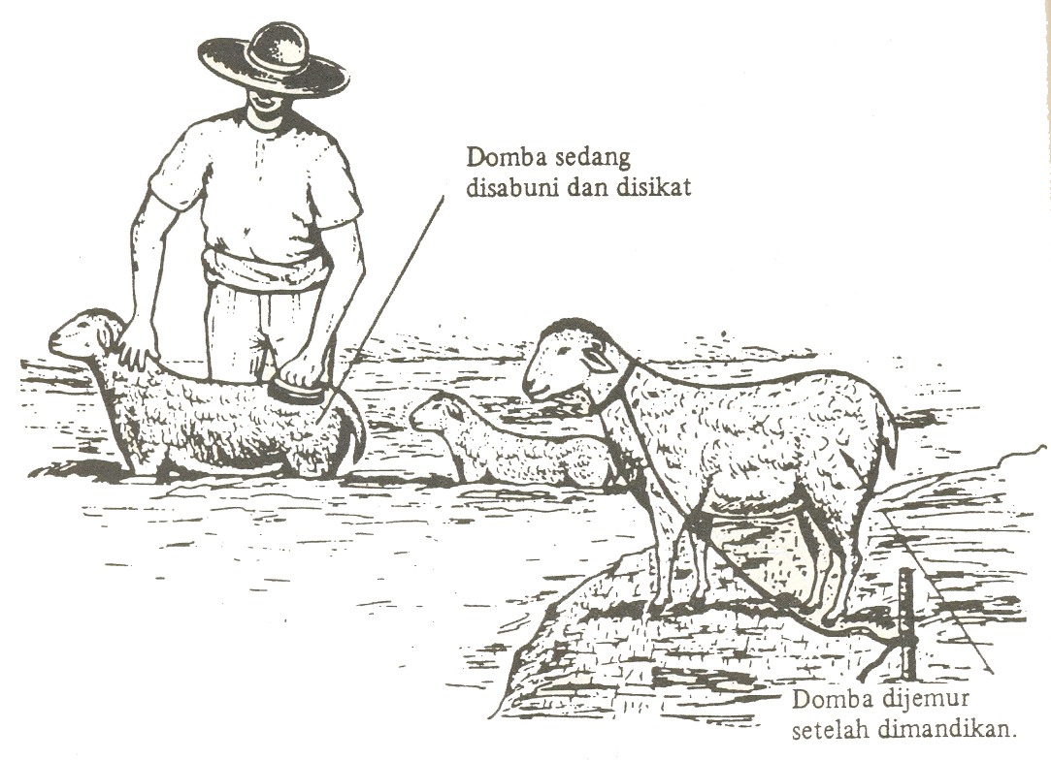
MEMANDIKAN TERNAK
Memberantas kuman penyakit, parasit dan jamur yang bersarang pada bulu
01
Ternak yang dimandikan tampak lebih bersih, menarik dan lebih sehat,
02
Meningkatkan nilai jual
03
Meningkatkan produktvitas
04

Slide 13
MEMOTONG KUKU
Di bawah telapak kuku biasanya berongga dan penuh dengan kotoran, sarang penyakit
01
Pertama dilakukan setelah ternak berumur 6 bulan, dan dilakukan setiap 3-6 bulan sekali
02
Dapat mengganggu jalannya ternak, dan Kuku dapat patah dan mengakibatkan luka dan infeksi
03
Jantan mengalami kesulitan bila mengawini betina
04

Slide 14
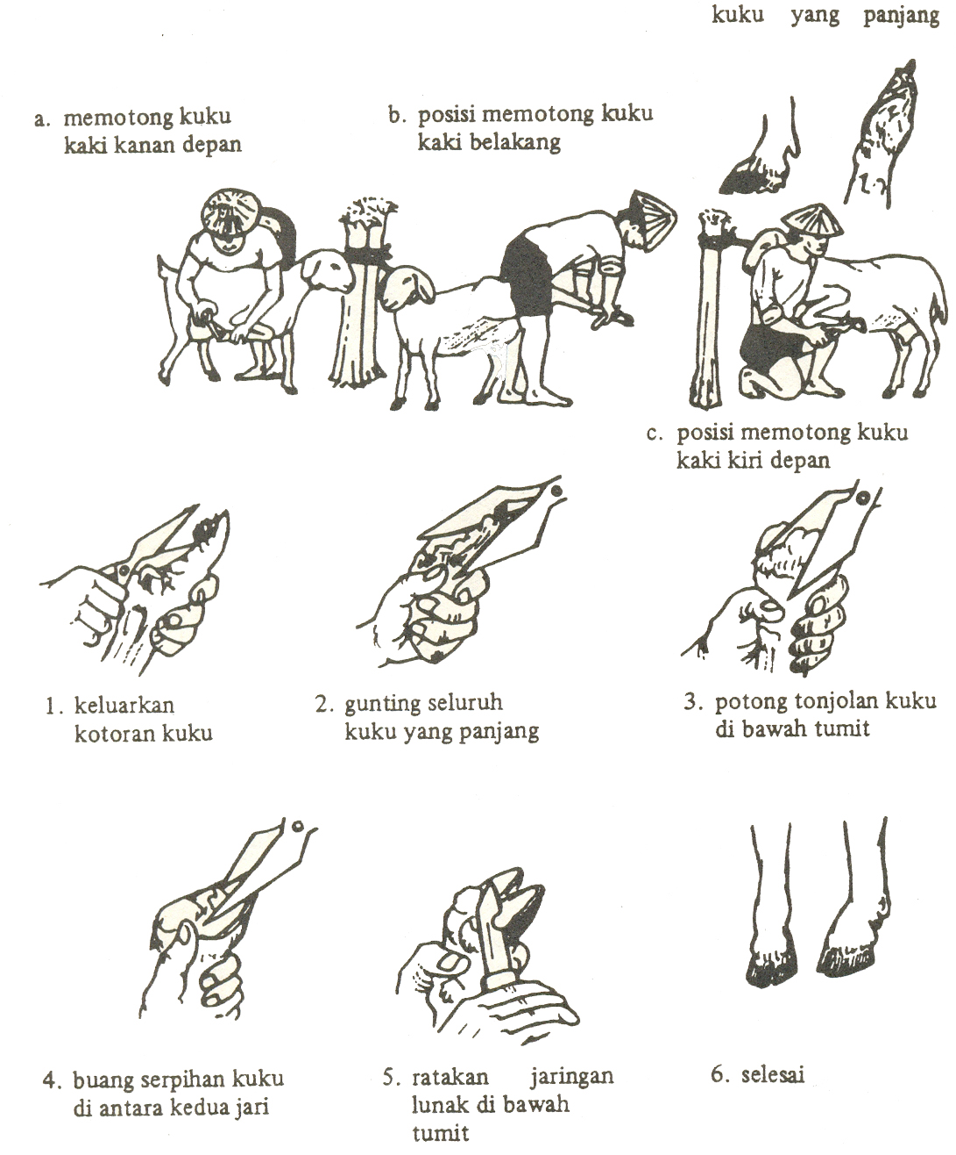
MEMOTONG KUKU

Slide 15
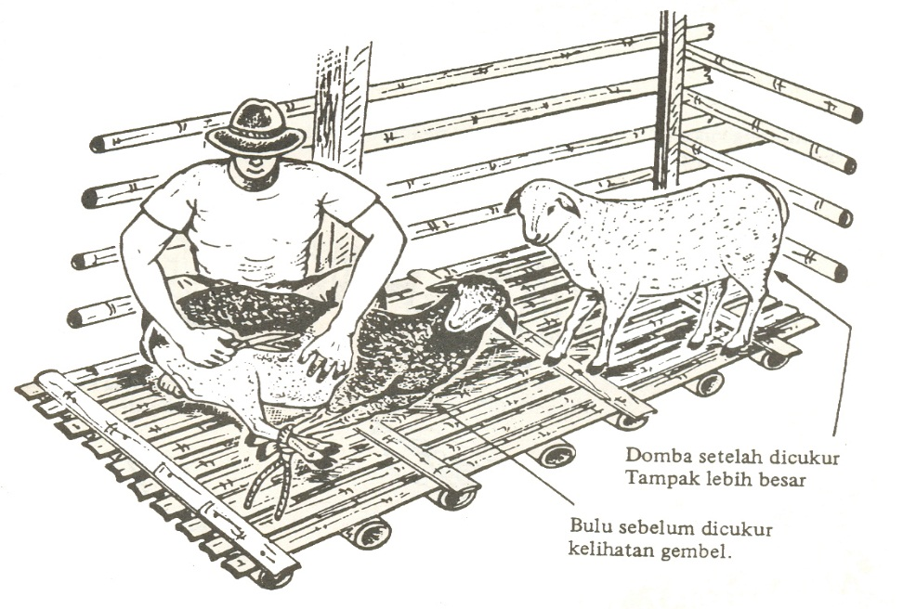
MENCUKUR BULU
Menghindarkan ternak dari serangan hama dan sumber penyakit yang hidup pada bulu (ekto parasit) seperti kutu dan jamur
01
Pencukuran untuk betina 2 kali setahun (6 bulan sekali), Jantan 3 kali setahun
02
Pencukuran pertama kali dilakukan pada saat anak berumur 6 bulan atau disesuaikan dengan keadaan bulu
03
Menjaga kesehatan ternak, Memperindah penampilan ternak
04

Slide 16
POLA KAWIN
1 ekor pejantan disatukan dengan 20 ekor betina dalam satu kandang berukuran 20 m² selama 2 bulan.
Setelah 2 bulan dilakukan pemeriksaan kebuntingan.
Induk yang menunjukkan tanda estrus kembali harus dikawinkan lagi.
Perkawinan Sepasang
Domba betina yang siap
Kawin, dikawinkan dengan pejantan terpilih.

Slide 17
MENGETAHUI PRODUKSI
MENGUKUR
MENIMBANG
MENGAMATI
DIANALISA
DICATAT === PENCATATAN/REKORDING

Slide 18
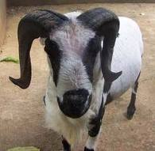
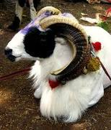
RECORDING/PENCATATAN
suatu usaha yang dikerjakan oleh peternak untuk mencatat gagal atau berhasilnya suatu usaha peternakan
informasi/data yang dicatat sebagai dokumentasi yang dibutuhkan dari seekor individu ternak maupun suatu kelompok ternak yang dapat digunakan untuk penerapan seleksi
suatu kegiatan yang diawali dengan pemberian tanda berupa nomor telinga atau tanda lainnya, identitas, silsilah, pengukuran performan dan produksi, yang diarahkan sebagai bibit

Slide 19
KEGUNAAN
MENGETAHUI JUMLAH POPULASI AKHIR
MENCEGAH TERJADINYA INBREEDING
UNTUK BAHAN PERTIMBANGAN DALAM PENILAIAN TATA LAKSANA YANG SEDANG DILAKSANAKAN
SEBAGAI PERTIMBANGAN DALAM MENGAMBIL KEPUTUSAN SEHARI-HARI
SEBAGAI LANGKAH AWAL DALAM MENYUSUN RENCANA JANGKA PANJANG
MEMPERMUDAH PETERNAK MELAKUKAN EVALUASI, MENGONTROL DAN MEMPREDIKSI TINGKAT KEBERHASILAN USAHA

Slide 22
The quick, brown fox jumps.

